Slide 1


TEMA 5
EMPRESA E INICIATIVA EMPRENDEDORA

Slide 2


Slide 3
APORTACIONES PROPIAS
APORTACIONES DE “SOCIOS TEMPORALES”
CROWDFUNDING
FINANCIACIÓN MEDIANTE ALQUILER
DINERO PRESTADO
AYUDAS DE LA ADMINISTRACIÓN PÚBLICA

Slide 4

LOS AHORROS
LA FAMILIA, LOS AMIGOS, ETC.

Slide 5

El mínimo que debe aportar el socio es del 35% del total de la inversión, sino los bancos no conceden préstamos.

Slide 6

Cuando la ayuda supere los 6.000 € se aconseja que, ante un Notario, se fije cómo se va a devolver y en cuántos plazos.

Slide 7

SCR - SOCIEDAD CAPITAL DE RIESGO
BUSINESS ANGELS O INVERSOR PARTICULAR

Slide 8

Son empresas que invierten en empresas que prometen. No suelen ayudar con más del 50% del capital necesario y suelen permanecer en ellas de 3 a 10 años.
SCR de Madrid: Paseo de la Castellana, 189

Slide 9

Se trata de una persona física que es o ha sido empresario del sector y decide ayudar a emprendedores que prometen a través de ayudas de capital (a cambio de acciones o participaciones).
(“Marina de Empresas” (angelscapital.es)

Slide 10

Se trata de un modelo de financiación en masa o de micromecenazgo en el que diferentes personas interesadas en que un proyecto salga adelante se convierten en inversores o mecenas del mismo.
La gran diferencia entre la financiación a través de crowdfunding con la de una entidad financiera u otra fórmula tradicional es que en la financiación colectiva el aval del proyecto es la confianza en el mismo.

Slide 11
      Universocrowfunding.com

Slide 12

Crowdfunding de recompensa
  Es el crowdfunding en el que se ofrece una recompensa como contraprestación a las aportaciones. Aquellos que realizan las aportaciones son los denominados “mecenas”.
Crowdfunding de inversión
  Es la fórmula mediante la que se ofrecen acciones, participaciones o beneficios de una empresa como contraprestación al dinero aportado. Las personas que aportan en este caso son denominadas inversores o micro inversores.

Slide 13
Crowdfunding de préstamo
  Fórmula de financiación colectiva en la que son los particulares los que realizan préstamos a empresas a través, generalmente, de plataformas online.
  Así, se ofrece un tipo de interés sobre el dinero recibido como contraprestación a las aportaciones recibidas.
Crowdfunding de donación
  En esta fórmula no hay contraprestación para las personas que financian el proyecto. Los donantes de fondos lo hacen por el mero hecho de que el proyecto cuente con suficiente capital para salir adelante.

Slide 14

Renting (vehículos, EPI’s)
Leasing (maquinaría)

Slide 15

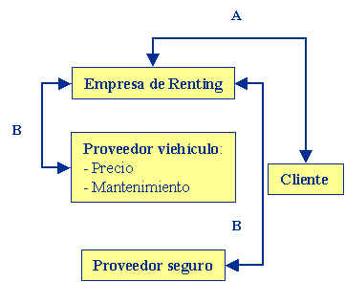
Es un contrato de alquiler a largo plazo con todos los servicios incluidos.
Exige 2 meses de fianza.

Slide 16

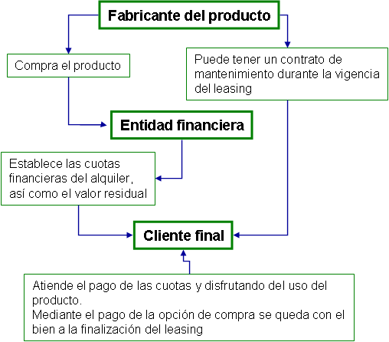

Slide 17

Préstamo bancario.
SGR. Sociedad de Garantía Recíproca.
Financiación por proveedores.

Slide 18

Consiste en pedir dinero a un número de años y a un tipo de interés nominal anual.
Se puede pactar el pago cada mes, cada trimestre, etc.
El interés negociado puede ser fijo o variable, en cuyo caso se revisa todos los años.
TAE: Tasa Anual Equivalente. Es el verdadero interés a pagar ya que incluye el interés más las comisiones.
TIN: Es el porcentaje fijo que se pacta como concepto de pago por el dinero prestado.
Tipos: Personal (máx. 10 años) o Hipotecario.

Slide 19


Funcionan como avalistas.
El nuevo empresario se hace socio de la SGR.
Formadas por PYMES y subvencionadas por la Adm. Pública.

Slide 20

El proveedor ofrece un sistema de financiación al permitirnos el pago a plazos.

Slide 21

Subvenciones.
Viveros o semilleros de empresas.

Slide 22

Son fondos públicos que las Administraciones Públicas conceden a empresas (en su mayoría para fomentar la creación de empresas y promocionar I+D).

Slide 23
ESTATALES
- Línea ICO-Emprendedores
- Plan Avanza
AUTONÓMICAS
www.emprendelo.org
LOCALES
-Busca en la web de tu ayuntamiento.

Slide 24
UNIÓN EUROPEA
  Proyecto JEREMIE (proyectos tecnológicos)
  ERASMUS
  Estancias de 1 a 6 meses en empresas ya desarrolladas en otros países.

Slide 25

00
Es un lugar para que se instalen las empresas de nueva creación.
Te ofrecen, además del espacio para la nueva empresa, espacios comunes como sala de reuniones, fotocopiadoras, comedor, formación, etc.
Ofrecen asesoramiento técnico.
Red de viveros en Madrid: www.madridemprende.net

Slide 26


Slide 27

Con el confirming se puede pagar a los proveedores aunque no tengamos dinero en la cuenta bancaria.
El banco adelanta el dinero cobrando una comisión.

Slide 28

Necesidad de realizar un pago en breve y no tenemos dinero.
El banco ingresa en nuestra cuenta el dinero por el plazo solicitado.
Si la empresa no toma el dinero el banco no cobra interés. Si se dispone del dinero se pagan intereses hasta que se reponga.

Slide 29

Consiste en extender un talón por una cantidad de € superior a la tenemos en la cuenta.
El banco acepta o no dependiendo de nuestra solvencia.
Es lo conocido como “números rojos”.

Slide 30

Las empresas de factoring se hacen responsables de pagar todas nuestras facturas a cambio de una comisión.
Es como trabajar con un solo cliente.

Slide 31

El inconveniente es que muchos de los proveedores ofrecen descuentos por pronto pago (ejemplo: si pagas en los 10 días siguientes a la recepción del pedido se realiza un descuento del 2%).

